Slide 1


· Helena Prat - Carlos Villena – Patricia Mateu - Pol Mongay – Daina Bermejo
· 2nAFI

Slide 2






Juan Carlos Rodríguez Sánchez
62 años
DIVORCIADO
RESIDENCIA HABITUAL: Badalona,
SEGUNDA RESIDENCIA: Palafrugell
SALARIO ANUAL: 63.000€
Ascendente a cargo: Victoria Sánchez Sánchez 89 años.
Aportación plan de pensiones: 1.200€
Rendimientos de capital mobiliario: CREDITBANK

Slide 3
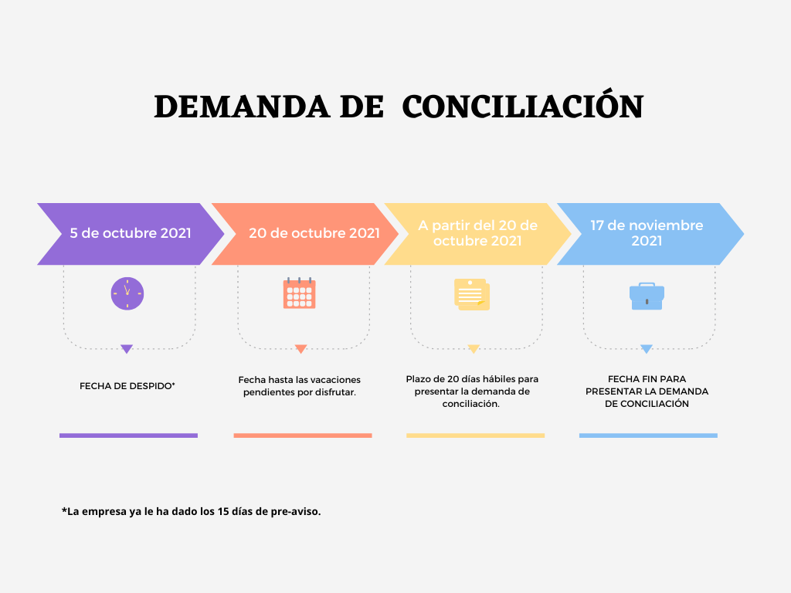
DESPIDO
Por causas objetivas.
63.000€
Años trabajados en la empresa: 30
Despido improcedente: 220.500€

Slide 4
Juan Carlos Rodríguez Sánchez
ESTUDIO FISCAL I
62 años
Ascendente a cargo: Victoria Sánchez Sánchez 89 años.
SALARIO ANUAL: 63.000€
RESIDENCIA HABITUAL: Badalona
SEGUNDA RESIDENCIA: Palafrugell
Aportación plan de pensiones: 1.200€
Rendimientos de capital mobiliario: CREDITBANK

Slide 5
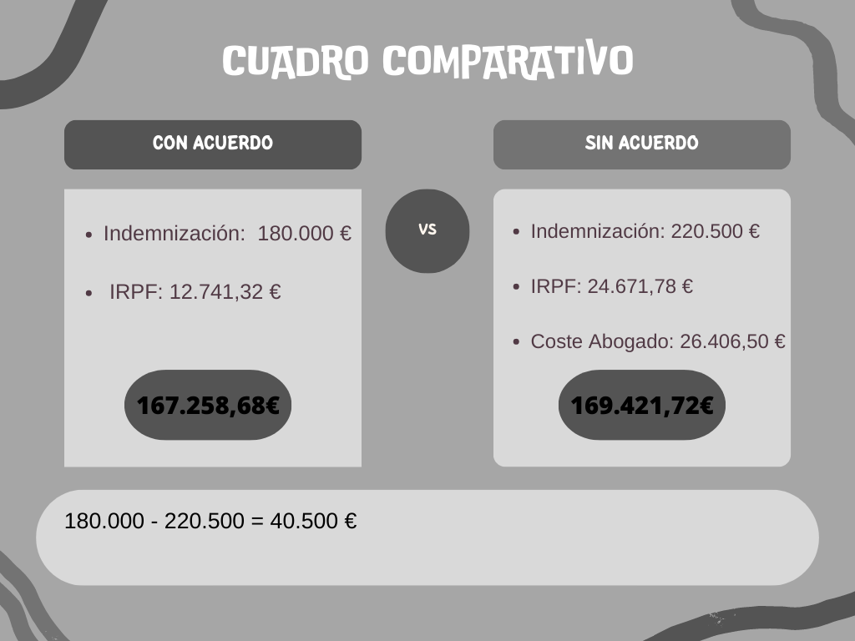
ESTUDIO FISCAL II

Slide 6
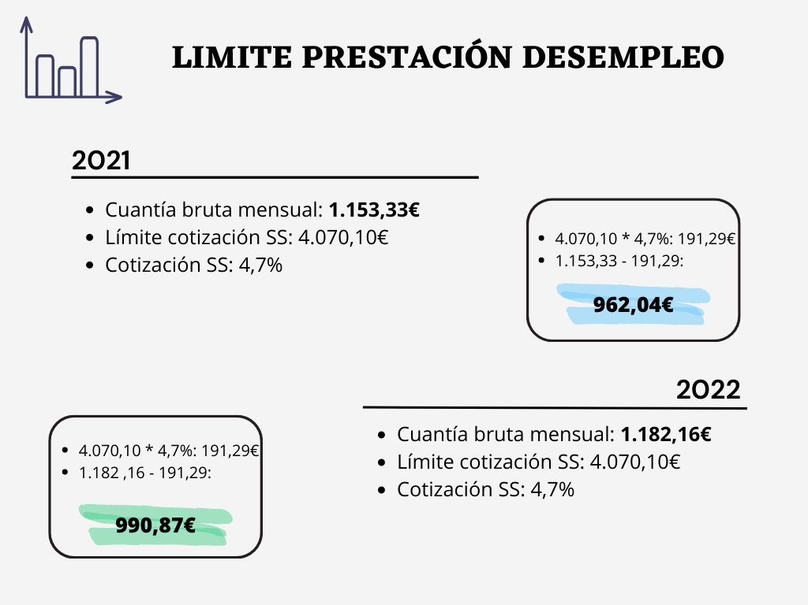
PRESTACIÓN POR DESEMPLEO

Slide 7
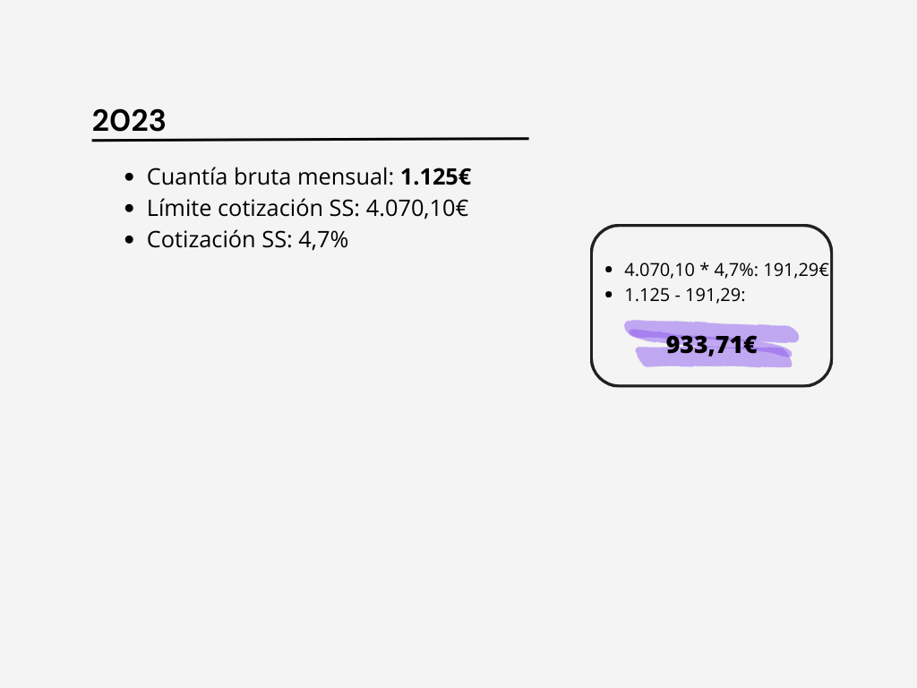
TOTAL CAPITALIZACIÓN: 2.886,62€

Slide 8
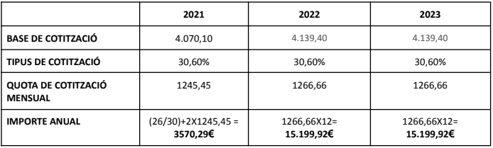
ESTUDIO AUTÓNOMOS
Calculo base i cuota dels RETA
COMENTARIOS COTIZACIÓN 2023
-La base es la que comprende, según la nueva regulación de autónomos, el tramo desde los 4050,01€ a los 6.000€.

Slide 9
RÉGIMEN ESPECIAL
Convenio especial:
Empezará a cotizar 🡪 A partir del 2023 hasta la fecha de su jubilación.
Base de cotización: 4.495,50 x 28,9 x 0,94= 1.221,24€ mensuales
1.221,24€ x 33 mensualidades= 40.300,92€

Slide 10
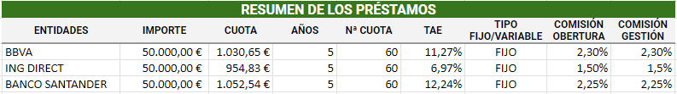
FINANCIACIÓN AJENA

Slide 11
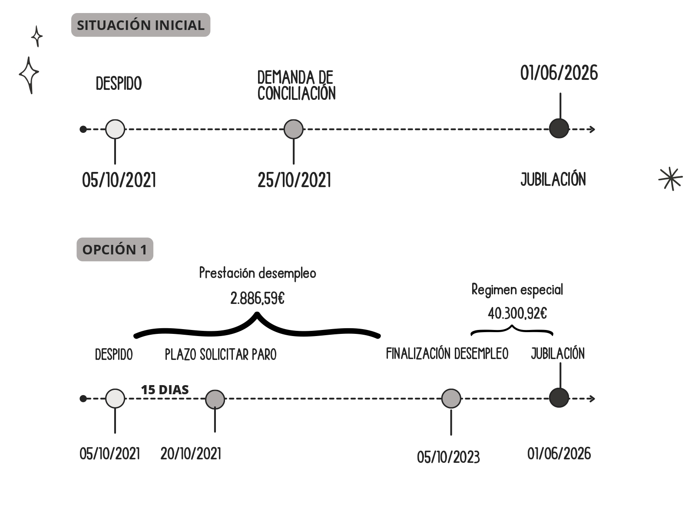
CONCLUSIONES

Slide 12
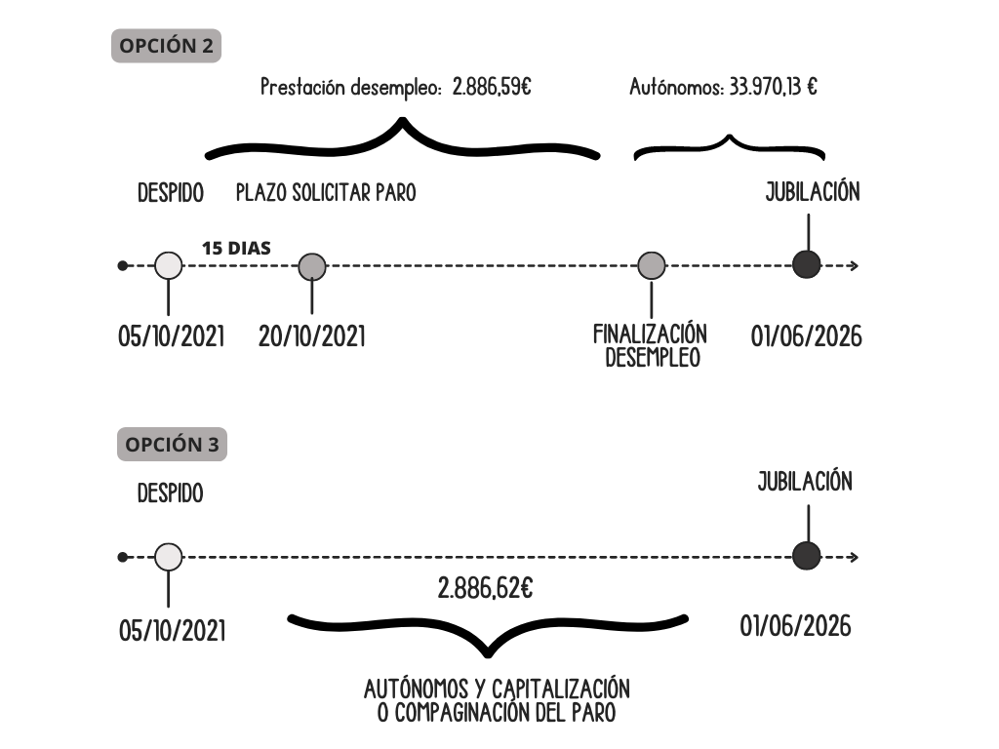
CONCLUSIONES

Slide 13

GRACIAS!!

